Slide 1
Kompetenzen im Kontext
KiK
Clemens Wagner
Kantonsschule Romanshorn, ETHZ
Weiterbildung PAM, November 2011

Slide 2
Matura Kompetenzen im Kontext
Lehrgang gibt es seit 2010 (Kurzzeit-Gymnasium)
Pro Jahrgang gibt es 2 Klassen
Erfüllt alle gesetzlichen Bedingungen (MAR)
Schulversuch bis 2016
Evaluation 2015 (1. Maturitätsjahrgang)
Projektleitung: A. Krähenmann, Rektor KSR
M. Künzel, PHTG

Slide 3
Ziel
Optimale Vorbereitung auf die akademische Karriere (Studierfähigkeit)
Lebenslanges Lernen
Breitgefächerte, ausgewogene, kohärente Ausbildung
…

Slide 4
Aufteilung der Gymnasialzeit
Jahr | Aktivitäten | Anwendungen
1 | Modellieren | Modelle der Umwelt Modelle von Organismen Geschichte und Lebensräume Unternehmen und Wirschaft modellieren
2 | Testen Simulieren Bewerten | …..
3 | Experimentieren Produzieren Entwickeln | …..
4 | Kritisches Engagement | …..

Slide 5
Was sind Kompetenzen
Weinert 2001
sind die bei Individuen verfügbaren oder durch sie erlernbaren kognitiven Fähigkeiten und Fertigkeiten, um bestimmte Probleme zu lösen,
sowie die damit verbundenen motivationalen, volitionalen (d. h. absichts- und willensbezogenen) und sozialen Bereitschaften und Fähigkeiten, um die Problemlösungen in variablen Situationen erfolgreich und verantwortungsvoll nutzen zu können.

Slide 6
Förderung von Kompetenzen
Fertigkeiten
Fähigkeiten
Motivation
Wille
Soziale Bereitschaft
Projekte

Slide 7
Projekte
Fähigkeiten und Fertigkeiten
Wille, Motivation, soziale Bereitschaft
  Frustrationstoleranz
  Dranbleiben
  Ideen entwickeln
  Grenzen erkennen
  Sich selbst motivieren können
  Eigenverantwortung
  Selbsteinschätzung
  Sich am Vorwärtskommen freuen
  Zusammenarbeit, Teamfähigkeit
Studierfähigkeit
Notes:
Hindernisse überwinden
Mehr machen als nur das was verlangt wird
Eigenverantwortlich handeln
Ist es bereits genug oder sollen wir noch weiter arbeiten

Slide 8
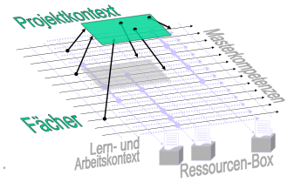
Lehrgang Matura KiK
Innere Struktur

Slide 9

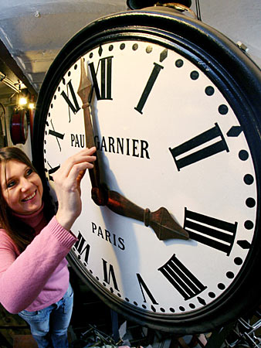
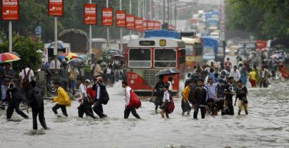
Lehrgang Matura KiK
Infrastruktur
Alle SuS haben ein
Laptop und sind
„online“.
Eigenes Schulzimmer
Raum für stilles Arbeiten
Tagesablauf
Keine 45‘ Lektionen
Quartalsunterricht
Unterricht
Fächerübergreifende
Projekte
„Jahresaktivitäten“

Slide 10
Kategorien von Kompetenzen
Endkompetenzen
Empirische Kompetenz sammeln und strukturieren | Daten aufnehmen, strukturieren, darstellen
Logische Kompetenz argumentieren und beweisen | Resultate abschätzen, interpretieren und reflektieren
Heuristische Kompetenz neue Problemlösungen entwickeln | Wesentliche Grössen erkennen, mathematisieren, modellieren
Handlungsorientierte Kompetenz transferieren | Experimente planen, aufbauen, durchführen und auswerten.

Slide 11
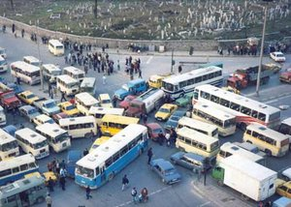

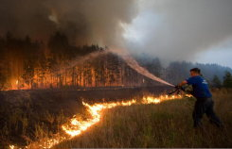

Projekte Mathematik Physik
Semester | Projekt
HS 11 (3) | Kreuzung
FS 12 (4) | (Populationsdynamik)
HS 12 (5) | Zelluläre Automaten
FS 13 (6) | “Romanshorn” Young Physicists Tournament

Slide 12
Kreuzung
Kompetenz | Projekt
Empirische Kompetenz | Daten aufnehmen (Video) Daten darstellen (Pointtracking)
Logische Kompetenz | Funktionen an Daten anpassen; aus Parametern physikalische Grössen herauslesen.
Heuristische Kompetenz | Simulation der Kreuzung
Handlungsorientierte Kompetenz | Experiment durchführen (Roboter bauen und programmieren)

Slide 13
Zeitlicher Aufwand
Projekt Kreuzung
Woche 1
Woche 2
Woche 3
Woche 4
Woche 5
Woche 6
Woche 7
Woche 8
…
Betreuung
durch zwei
Lehrkräfte
Mittwoch
Jeden Mittwoch
4 Lektionen
(2 Mathematik;
2 Physik)

Slide 14
Organisation
4-er Gruppen (Leiter, Reporter, Schreiber, Zeitnehmer)
Laborjournal
Zusammenfassung der Aktivitäten (Kurzvorträge am Mittag)
Labreport (Einleitung; Theorie, Versuche, Diskussion; Mustervorlage)
Prüfung, Peerassessment, Labreport

Slide 15
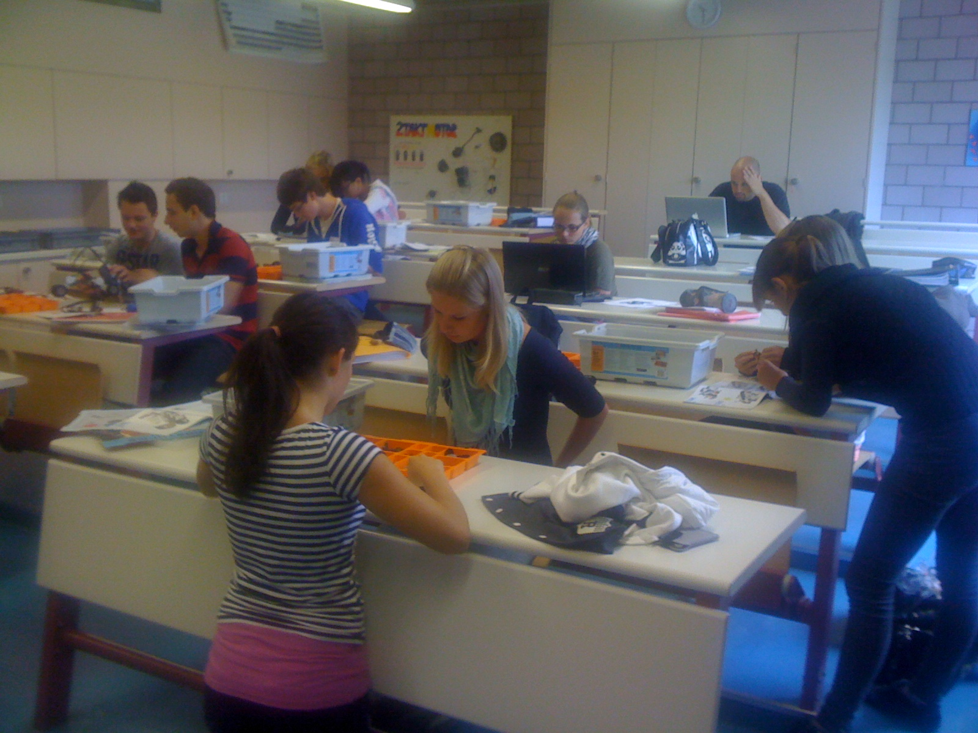
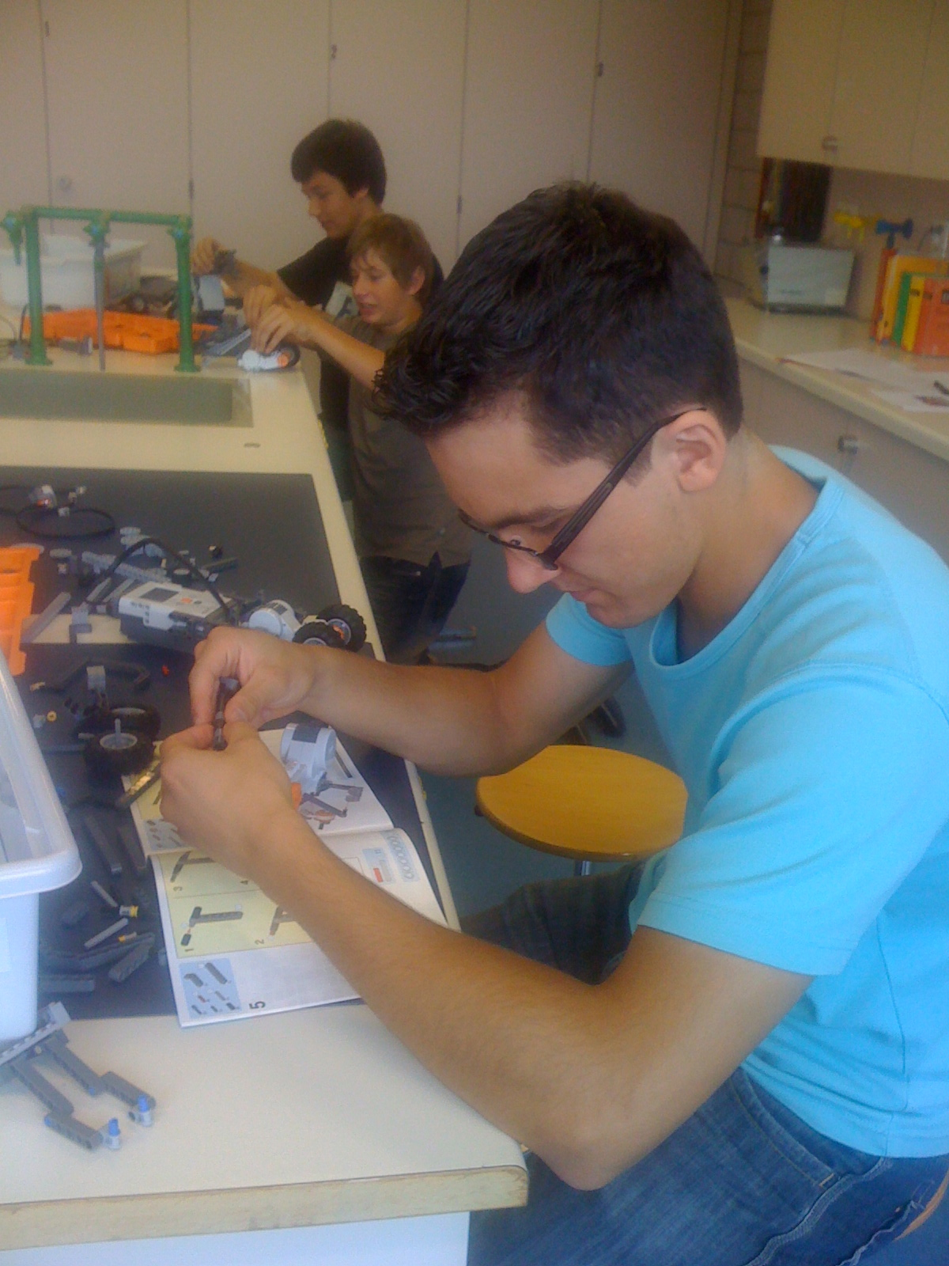
Aufgaben
Bau des Roboters

Slide 16
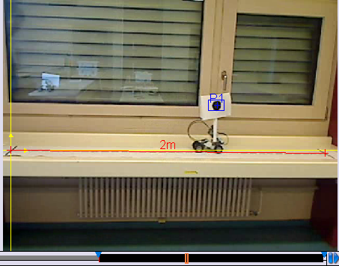
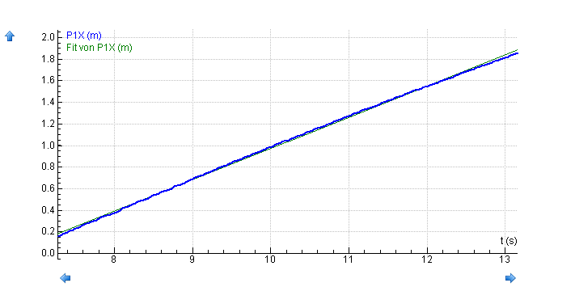
Aufgaben
Videoanalyse mit Coach 6

Slide 17
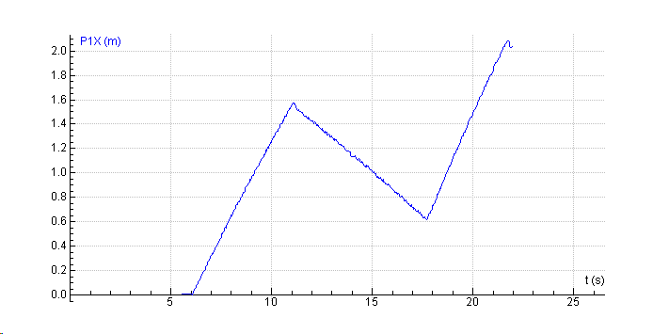
Aufgaben
Gruppe 1
Gruppe 2
Gibt Bewegung vor
Reproduziert Bewegung
Daten aus Graph
Programmierung
Fehlerrechnung
Videoaufnahme
Bewertung

Slide 18
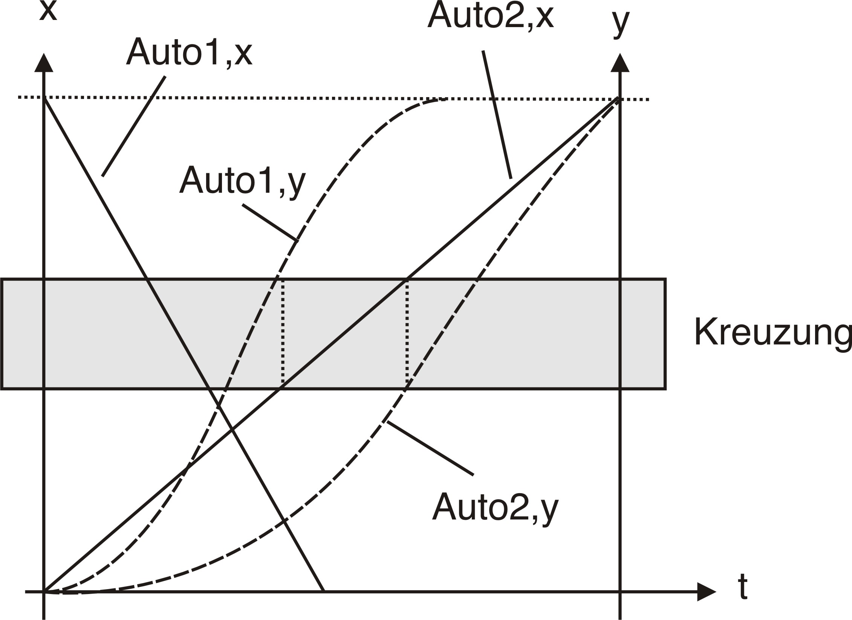
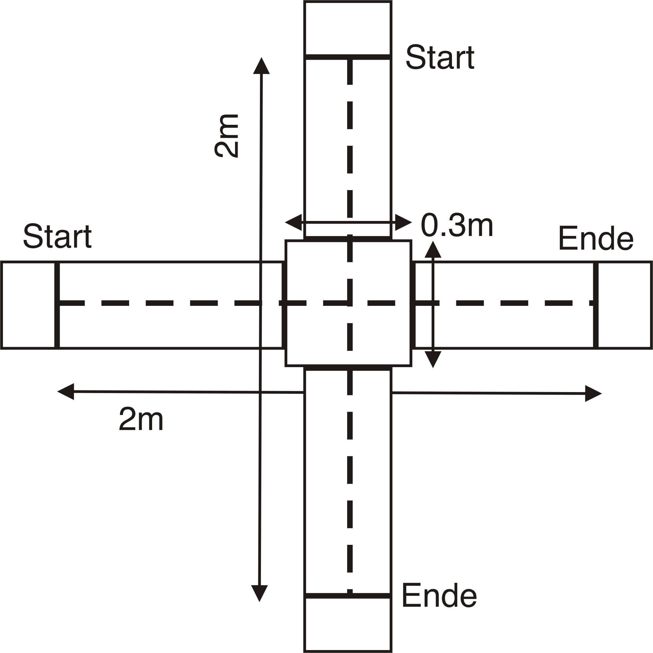
Kreuzung

Slide 19
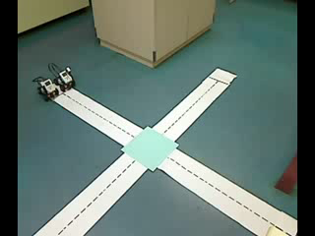
Projekt Kreuzung
Ziel

Slide 20

Resultat

Slide 21
Evaluation des Projekts
Überblick
Selbstbeurteilung der Lernenden

Slide 22
Bewertung des Projekts

Slide 23
Eigener Beitrag

Slide 24
Abstimmung mit Fachunterricht

Slide 25
Lernerfolg

Slide 26
Korrelation: eigener Beitrag – erwartete Note

Slide 27
Korrelation: Bewertung Projekt – Lernerfolg

Slide 28
Korrelation: Lernerfolg – erwartete Note

Slide 29
Zusammenfassung
Ziel Matura KiK: Studierfähigkeit
Projektunterricht ist Basis für Kompetenz orientiertes Curriculum.
Projektunterricht
  Fächerübergreifender Unterricht
  Projekt Kreuzung
    Positive Korrelation
      Projektbewertung – Lernerfolg
      Eigener Beitrag - Projekterfolg
    Verbesserungspotential
      Technische Probleme beseitigen (eigener Laptop)

